Slide 1
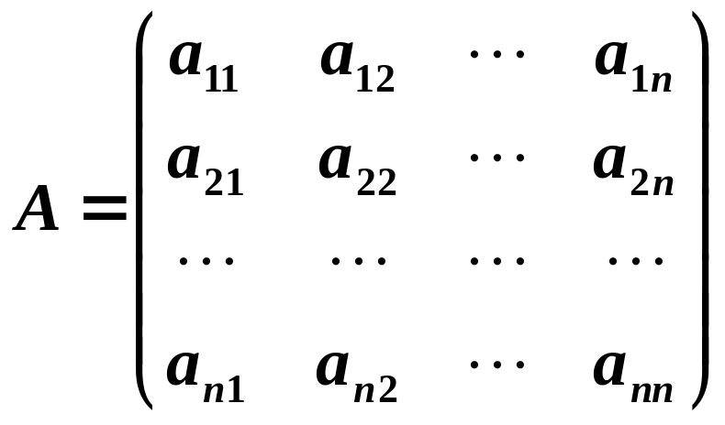
第三节 n阶矩阵（方阵），方阵的行列式
(一) n阶矩阵（方阵）
如果矩阵A=(a_{ij})的行数与列数都等于n，则称A为 n 阶矩阵 (或称 n 阶方阵 ) ，记作
一阶矩阵（a）就是数a。

Slide 2
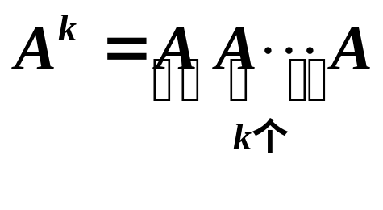
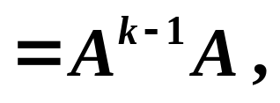
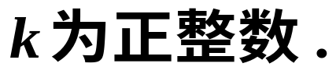
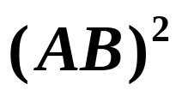
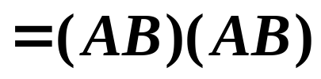
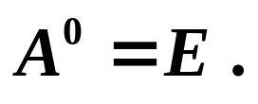
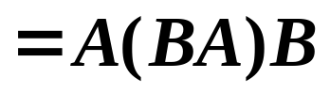
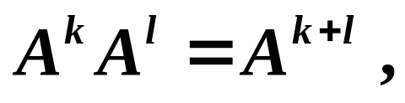
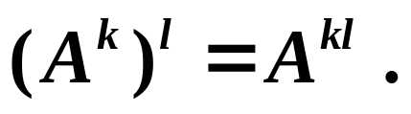
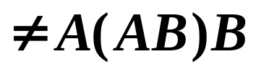

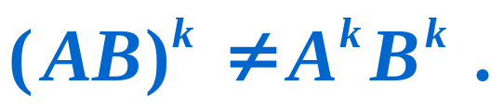
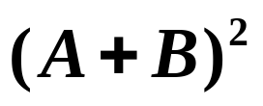


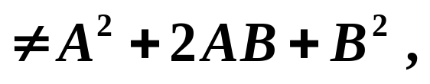


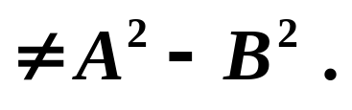
(二) 方阵的幂
定义
设A为n阶方阵，则A的方幂定义为
再规定
规律：
其中k，l为任意非负整数。
注意
由于没有交换律，一般
因此，一般

Slide 3
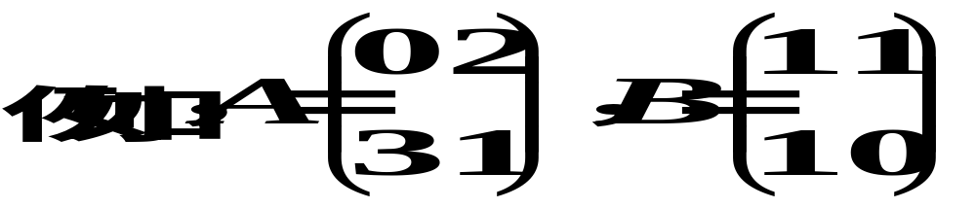
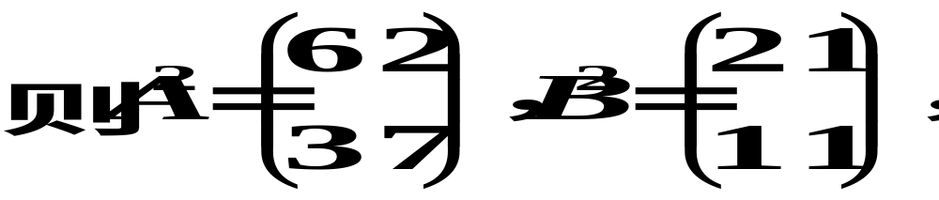
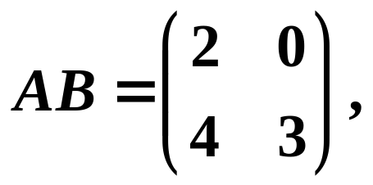
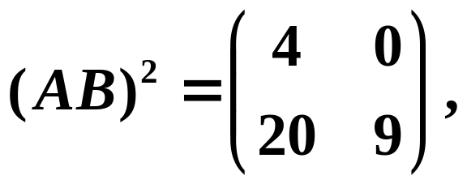
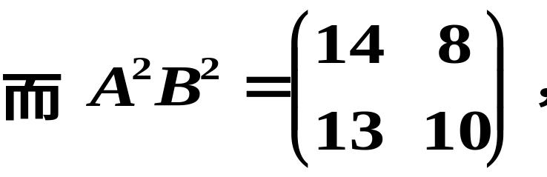
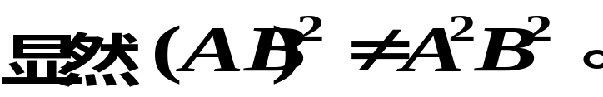

Slide 4
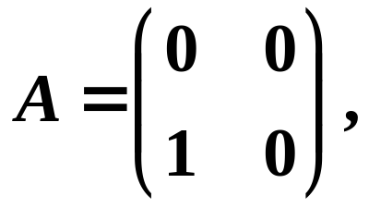
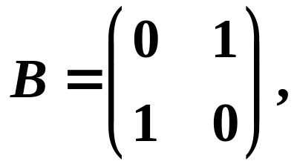
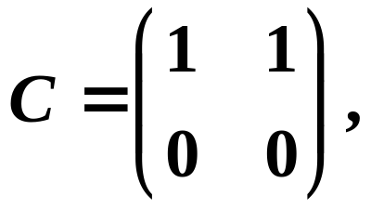






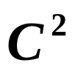


例1
设

Slide 5

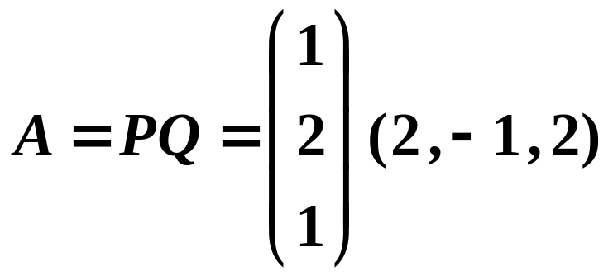
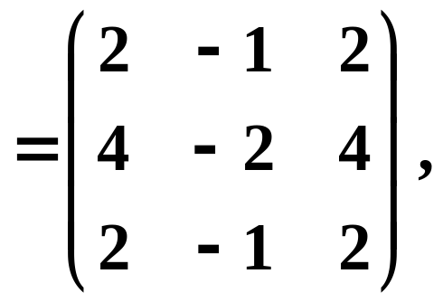
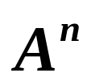
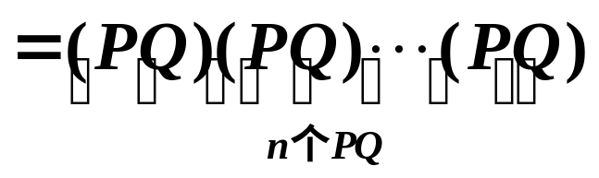
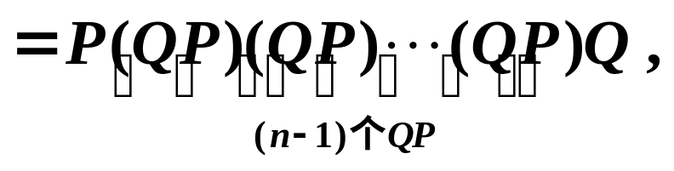
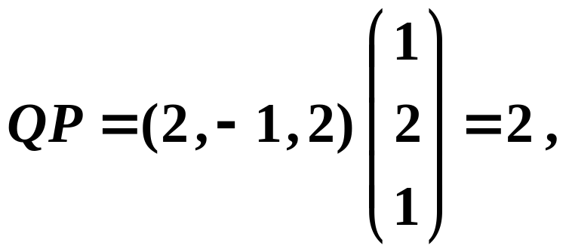
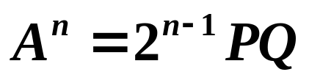
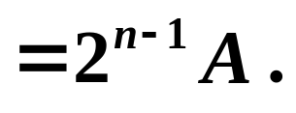
例3
解
所以

Slide 6
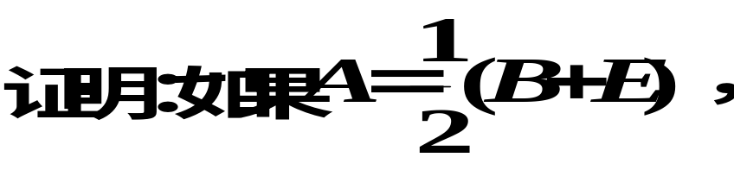
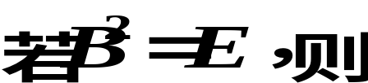
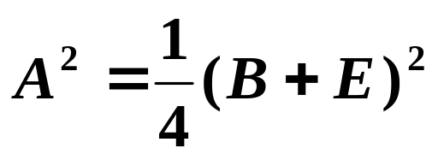
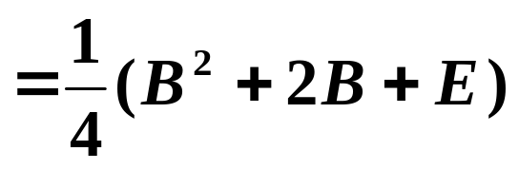
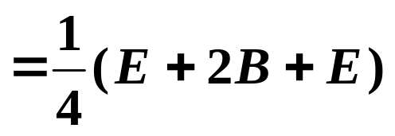
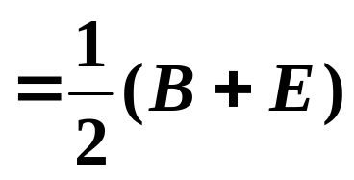
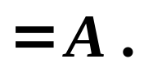

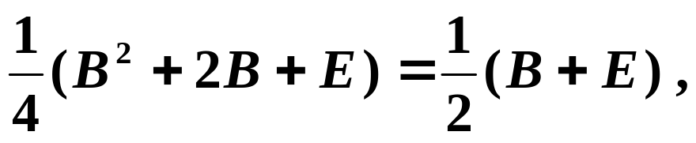
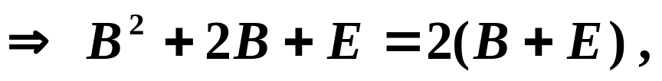
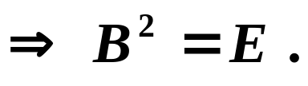
证明

Slide 7
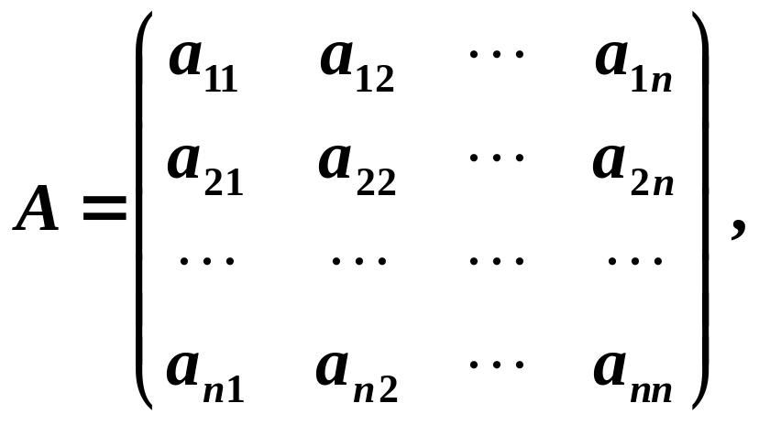
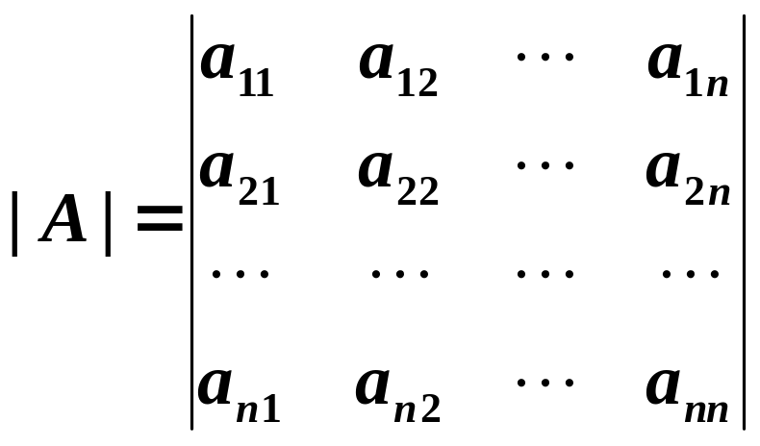
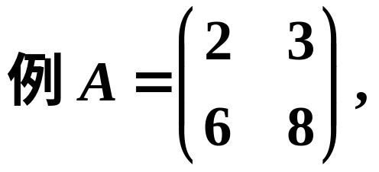
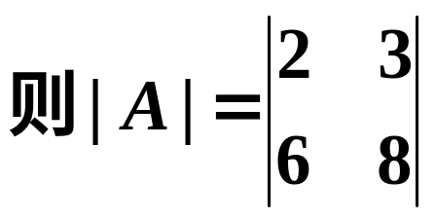

(三) 方阵的行列式
定义 由 n 阶方阵 A 的元素所构成的行列式，叫做方阵 A 的行列式，记作| A |或det A .
注意：不要把矩阵A和行列式 |A| 混为一谈。

Slide 8
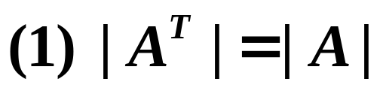
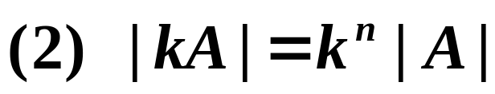
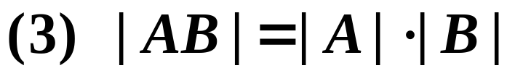



运算性质：
注意！
( n 为 A 的阶数 )
$$=\left|B\right|∙\left|A\right|=\left|BA\right|$$
推广：
特别：

Slide 9




例4
解

Slide 10











例5
解
两边取行列式，
注：
例6
设 A 为 3 阶矩阵，且 |A| = 16，则

Slide 11



第四节 几种特殊的矩阵
(一) 对角矩阵
即形如
的方阵,称为对角矩阵，
可记作
diagonal matrix

Slide 12



例1

Slide 13



(二) 数量矩阵，单位矩阵
当对角矩阵的主对角上的元都相同时，
即形如
的方阵，称为数量矩阵，

Slide 14






例3

Slide 15







是一个多项式，
A是一个 n 阶方阵，
定义矩阵多项式为
例如，

Slide 16




(三) 三角形矩阵
的方阵，称为上三角形矩阵，
即形如
类似地，
下三角形矩阵。
若$A，B$为同阶同结构三角形矩阵，则$kA, A+B, AB$仍是三角形矩阵。

Slide 17



(四) 对称矩阵
定义
设A为n阶方阵，如果满足 ，即
那么A称为对称阵。
说明
对称阵的元素以主对角线为对称轴对应相等。
例4 设A与B是两个n阶对称矩阵。证明：当且仅当A与B可交换时，AB是对称的。

Slide 18



(五) 对称矩阵
定义
设A为n阶方阵，如果满足 ，即
那末A称为反对称阵。
说明
反对称阵的对角元全为零。
例5 设A与B是两个n阶反对称矩阵。证明：当且仅当A与B可交换时，AB是对称的。

Slide 19



例6
证
因为 B^{T}B 是 n 阶方阵，且
所以 B^{T}B 是对称矩阵；
同理可证，BB^{T} 是 m 阶对称矩阵。

Slide 20

若A、B为同阶对称阵(反对称阵)，则
仍为对称阵(反对称阵)。
A、B为同阶对称阵， AB未必对称；
只有A、B可交换， AB才对称。
设A是n阶反对称矩阵, B是n阶对称矩阵, 则AB+BA是反对称矩阵.
练习
证
(AB+BA)^{T}
= (AB)^{T}+(BA)^{T}
=B^{T}A^{T}+A^{T}B^{T}
=B(−A)+(−A)B
= −(AB+BA) .

Slide 21





练习
C
解
反对称；

Slide 22
第五节 分块矩阵
对于规模较大，零较多或局部比较特殊的矩阵，为了简化运算，经常采用分块法，把大矩阵分割成小矩阵。在运算时，把这些小矩阵当作元素一样来处理。
具体做法是：将矩阵用若干条纵线和横线分成许多个小矩阵，每一个小矩阵称为A的子块，以子块为元素的形式上的矩阵称为分块矩阵。

Slide 23



例如

Slide 24






例如

Slide 25


分块矩阵的运算规则
(1) 分块矩阵A与B的行数相同,列数相同, 采用相同的分块法, 有

Slide 26


由于矩阵的加法与数乘比较简单，一般不需用分块计算。

Slide 27






分块矩阵转置时，先按块转置，再将各子块内部转置。

Slide 28





Slide 29








例2 设
解
则

Slide 30







又
于是

Slide 31





几种特殊分块矩阵的行列式
形如
的分块矩阵,
称为上三角形分块矩阵,
类似有下三角形分块矩阵.

Slide 32


三角形分块矩阵有如下性质：
(1) 设A、B两个同类型的三角形分块矩阵，则
均为同类型的三角形分块矩阵。
(2)

Slide 33


特别,
称为对角分块矩阵.

Slide 34




对角分块矩阵除了具有三角形分块矩阵的性质以外,还有：
特别，

Slide 35





例4 设
解

Slide 36








例5 设
解

